Slide 1

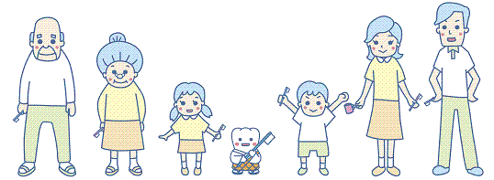
歯科健康診断の勧め
公益社団法人 日本歯科医師会

Slide 2


8020運動とは？
「80歳になっても20本以上自分の歯を
保とう」という運動です。
「20本以上の歯があれば、食生活に
ほぼ満足することができる」と言われ
ています。
健康寿命もお口から⁉
1 │ 8020達成型社会の産業歯科保健 歯科健康診断の勧め

Slide 3
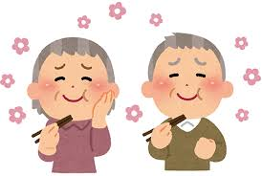
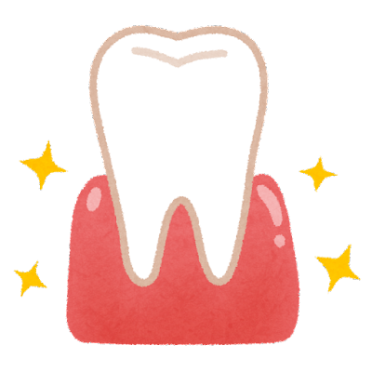
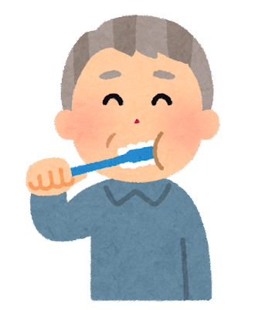
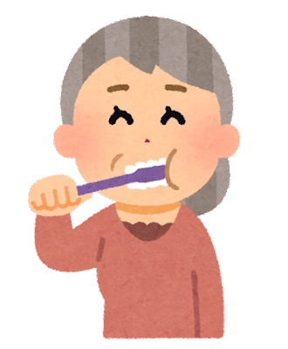

80歳で20本
おいしく食べるためには
口腔健康管理が重要‼
2 │ 8020達成型社会の産業歯科保健 歯科健康診断の勧め

Slide 4
8020達成者の割合
出典：厚生労働省歯科疾患実態調査結果を基に作成
3 │ 8020達成型社会の産業歯科保健 歯科健康診断の勧め
Notes:
このスライドのみ和暦標記。西暦を入れた。

Slide 5
健康な身体は歯･口腔の健康から
歯周病とからだの病気
全身の様々なところに影響を及ぼす
口腔は食べ物が初めて出会う消化器官です。歯周病で歯が失われ、口腔における咀嚼が不十分になると他の消化器系全体に影響が出てきます。歯肉と顎骨の炎症を伴う 歯周病は、消化だけでなく、全身の様々な病気に関連していることがわかっています。
（赤は生活習慣病 青はそれ以外の歯周病と関係がある病気）
●狭心症／心筋梗塞 ●認知症
●心内膜炎 ●動脈硬化
●糖尿病 ●がん
●幼児の低体重･早産 ●肺炎
●バージャー病 ●肥満
●骨粗鬆症
出典：日本歯科医師会リーフレット「最近、歯医者さんに行っていますか？」一部改変
4 │ 8020達成型社会の産業歯科保健 歯科健康診断の勧め

Slide 6
健康な身体は歯と口腔の健康から
歯数と平均寿命・健康寿命
自身の歯が多いと、寿命・健康寿命が長く、要介護でいる期間が短い
歯数と平均寿命の関係
歯数と健康寿命
男女
健康寿命 要介護でいる期間
85
平均寿命（歳）
女性
（日数）
1350
80
26.58
33.60
37.90
1300
1305.50
51.42
75
男性
1250
1290.20
1260.63
1284.98
6 8 10 12 14 16 18
一人平均現在歯数（65～74歳）
出典：Fukai K et al., Geriatr Gerontol Int, 2010より改変
1200
20本以上
10-19本
1-9本
0本
（歯数）
出典：2017年６月 東北大学大学院歯学研究科発表より引用
5 │ 8020達成型社会の産業歯科保健 歯科健康診断の勧め
Notes:
男女合計にしました。グラフの傾斜がきれいなので。

Slide 7
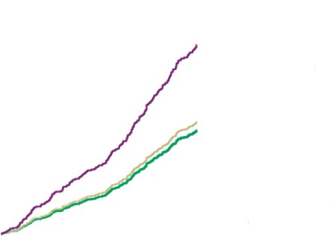
噛むことが認知症予防につながる
歯数・義歯使用と認知症発症との関係
歯を失い、義歯を使用していない場合、認知症発症リスクが最大1.9倍に
認知症になっている人の割合（％）
6
5
4
3
2
1
0
65歳以上の健常者を対象として、歯と義歯の状況を質問紙調査し、その後４年間、認知症の認定状況を追跡（n=4,425名）した。
年齢、疾患の有無や生活習慣等に関わらず（年齢、所得、BMI、治療中疾患、飲酒、運動、物忘れの自覚の有無を調査済み）歯が殆ど無く義歯を 使用していない人は、20本以上歯を有する人と比較して、認知症発生のリスクが高くなることが示された。
出典：yamamoto et al., Psychosomatic Medicine.2012
歯がほとんどなく 義歯未使用
歯がほとんどなく 義歯使用
19歯以下
20歯以上
0 200 400 600 800 1000 1200 1400
日数
6 │ 8020達成型社会の産業歯科保健 歯科健康診断の勧め

Slide 8
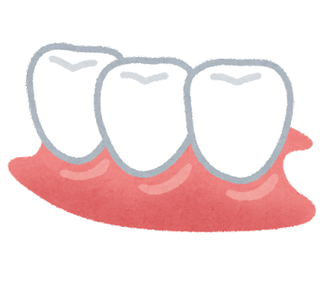
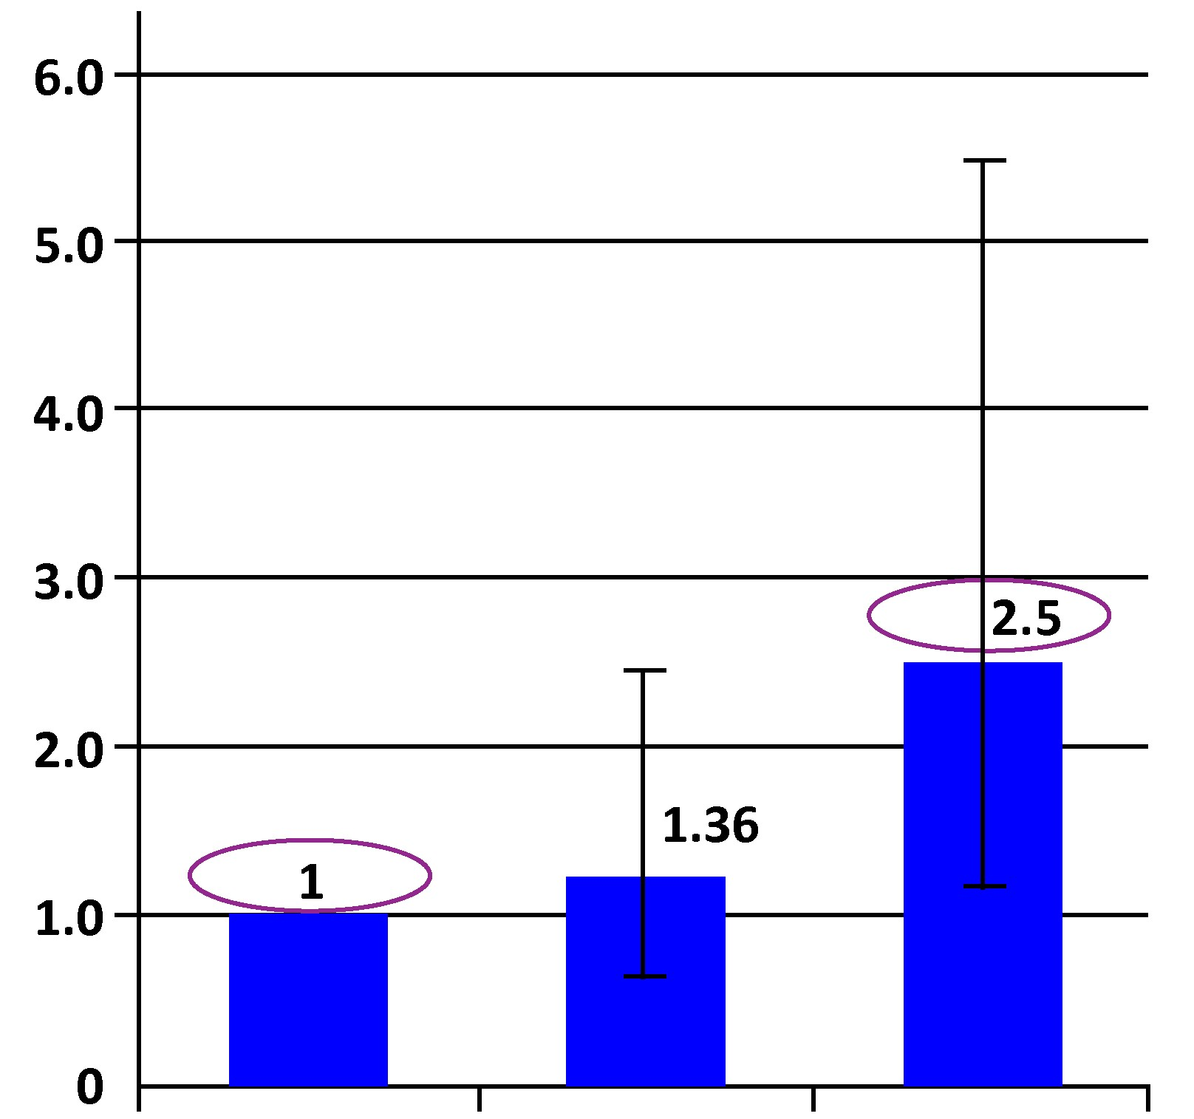
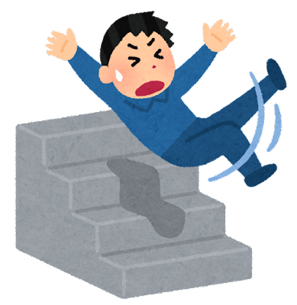
歯数･義歯使用の有無と「転倒」との関係
20歳以上の者を1とした場合のオッズ比
歯の喪失後、
義歯を使わない
２.５倍も
「転倒」しやすい？
2.5
1
自分の歯
20本以上
19本以下
義歯を使用
19本以下
義歯を未使用
出典：Yamamoto T, et al. Dental status and incident falls among older Japanese:
a prospective cohort study. BMJ Open. 2：e001262, 2012.
7 │ 8020達成型社会の産業歯科保健 歯科健康診断の勧め

Slide 9
「フレイル」ってなに？
「フレイル（虚弱）」とは…
  高齢になって心身の活力（筋力、認知機能、社会とのつながりなど）が低下した状態を いいます。筋力などの身体機能の低下より 先に、社会参加など他者との交流が減ったり、 口の機能が衰えること
「オーラルフレイル」から始まります
出典：日本歯科医師会リーフレット「オーラルフレイル」改変
8 │ 8020達成型社会の産業歯科保健 歯科健康診断の勧め

Slide 10
オーラルフレイルの定義
老化に伴う様々な口腔の状態（歯数･口腔衛生･口腔機能など）の変化に、口腔健康への関心の低下や心身の予備能力低下も重なり、口腔の脆弱性が増加し、食べる機能障害へ 陥り、さらにはフレイルに影響を与え、心身の機能低下にまで繋がる一連の現象及び過程
出典：日本歯科医師会「歯科診療所におけるオーラルフレイル対応マニュアル2019年版」改変
9 │ 8020達成型社会の産業歯科保健 歯科健康診断の勧め

Slide 11

オーラルフレイル
「オーラルフレイル」は健康と機能障害との 中間にあり、可逆的であることが大きな特徴の一つです。つまり、早めに気づき適切な対応をすることで、より健康に近づきます
「オーラルフレイル」の始まりは、滑舌低下、食べこぼし、わずかなむせ、かめない食品が 増える、口の乾燥等ほんの些細な症状であり、見逃しやすく、気が付きにくい特徴があるため注意が必要です
出典：日本歯科医師会「歯科診療所におけるオーラルフレイル対応マニュアル2019年版」改変
10 │ 8020達成型社会の産業歯科保健 歯科健康診断の勧め

Slide 12
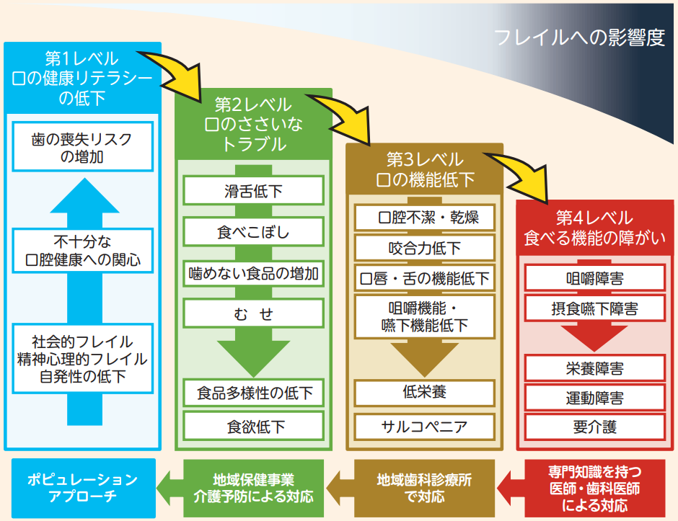
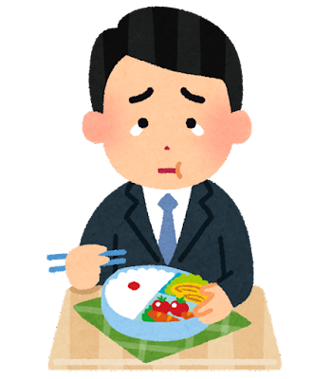

オーラルフレイル概念図 2019年版
出典：日本歯科医師会「歯科診療所におけるオーラルフレイル対応マニュアル2019年版」
11 │ 8020達成型社会の産業歯科保健 歯科健康診断の勧め

Slide 13
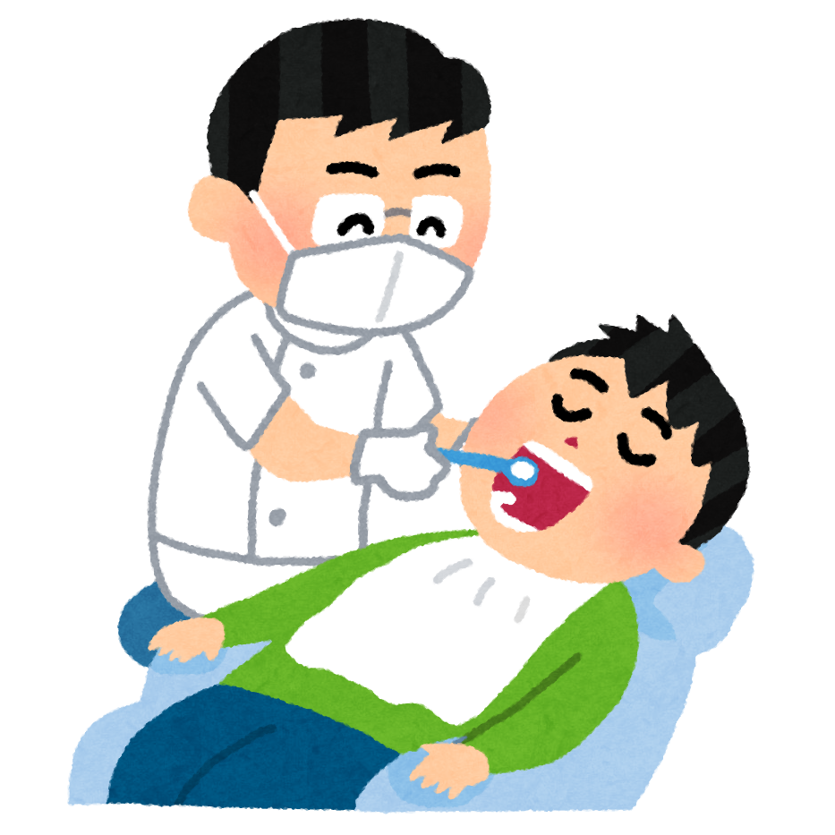
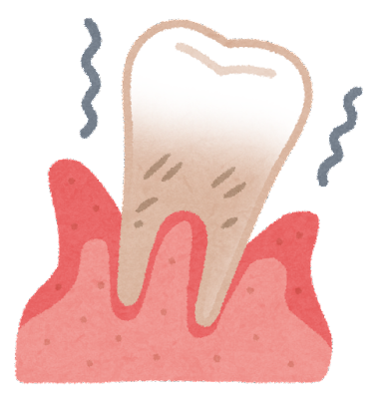
歯医者さんにいつ行きました？
歯科健診あり
歯科健診を
受けなくなって
忙しくて
歯のことなんか…
後 悔
12 │ 8020達成型社会の産業歯科保健 歯科健康診断の勧め

Slide 14
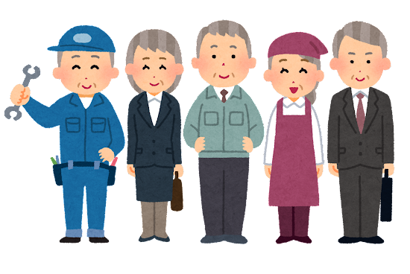
働き方改革
「70歳就業確保法」2021年4月より
“70歳までの就業機会確保を
企業の努力義務”とする
がんばって働くけど
お口の健康、身体の健康は大丈夫？
13 │ 8020達成型社会の産業歯科保健 歯科健康診断の勧め

Slide 15
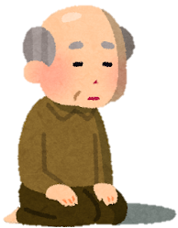
定年がのびたら さらに後悔？
「70歳就業確保法」2021年4月より
“70歳までの就業機会確保を
企業の努力義務”とする
「引退前にやっておくべきだった」
後悔トップ20
70～74歳 第1位
歯の定期健診を受ければよかった！
（PRESIDENT 2012年 ）
14 │ 8020達成型社会の産業歯科保健 歯科健康診断の勧め

Slide 16
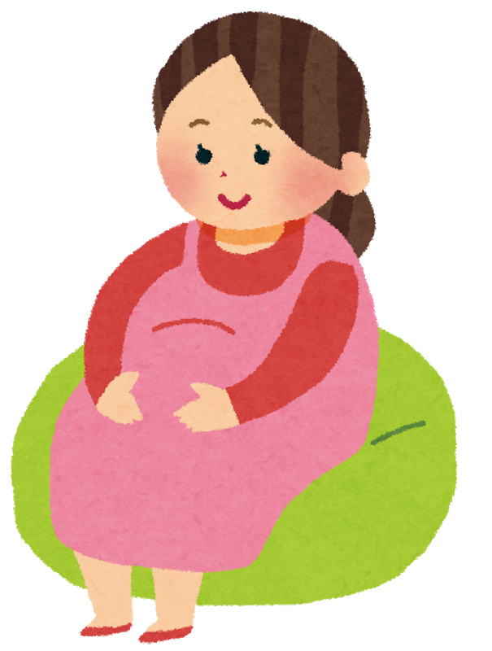
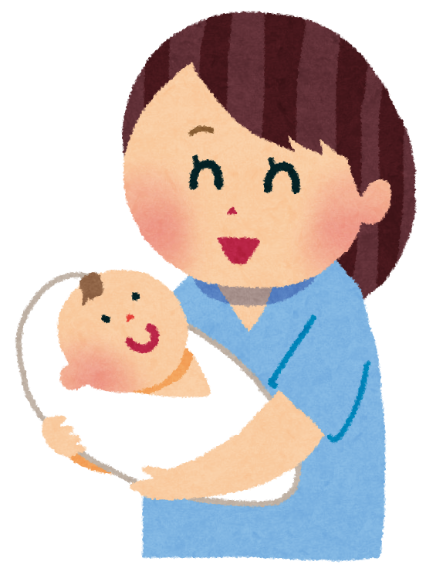
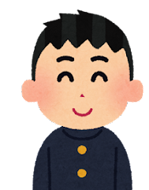
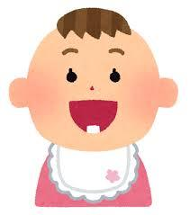
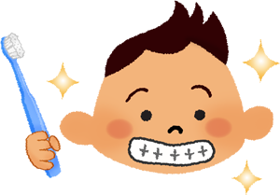
歯医者さんにいつ行きました？
生涯にわたる歯科健診の充実 ～ 現在の歯科健診の制度
妊産婦
乳幼児等
児童生徒等
～39歳
40～74歳
75歳～
妊産婦歯科健診
乳幼児歯科健診
学校歯科健診
歯科健診
歯科健診
母子保健法
母子保健法
学校保健安全法
各法（健康保険法・国民健康保険等）
高齢者医療確保法
努力義務
義務
義務
努力義務
努力義務
努力義務
特定健診
骨太の方針にも「生涯を通じた歯科健診の充実」とされている一方、歯科健診が義務化されているのは、乳幼児から児童・生徒までであり、制度的に不十分である。
高齢者医療確保法
質問票のみ
歯周病健診（70歳まで節目）
健康増進法
努力義務
事業者は、政令で定める有害な業務に従事する労働者に対し、歯科医師による健康診断を行なわなければならない。
歯科特殊健診
労働安全衛生法
義務
ブ ラ ン ク
出典：日本歯科医師会リーフレット「最近、歯医者さんに行っていますか？」一部改変
15 │ 8020達成型社会の産業歯科保健 歯科健康診断の勧め
Notes:
わかりやすく

Slide 17
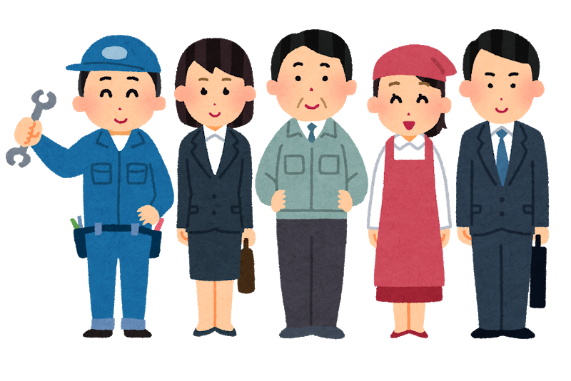
忘れられている
働く世代の口腔健康管理
働く世代の口腔健康管理が
8020の達成に大きく寄与
生涯を通じた口腔健康管理
16 │ 8020達成型社会の産業歯科保健 歯科健康診断の勧め

Slide 18
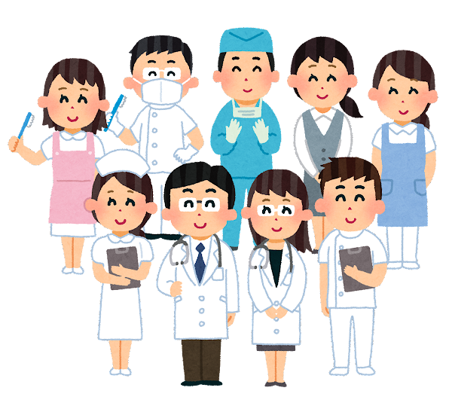
8020達成には
歯科保健の充実が重要
17 │ 8020達成型社会の産業歯科保健 歯科健康診断の勧め

Slide 19
口腔健康管理で健康寿命をのばそう‼
口腔健康管理は一生涯
出典：日本歯科医師会リーフレット「最近、歯医者さんに行っていますか？」一部改変
18 │ 8020達成型社会の産業歯科保健 歯科健康診断の勧め

